Slide 1

Ethics and Employee Right and Discipline
Annisa Puspita sari (2014021017)
Christy Agung (2012031017)

Slide 2
Learning Objective
Explain what is meant by ethical behavior at work.
Discuss important factors that shape ethical behavior at work.
Describe at least four specifik ways in which HR management can influence ethical behavior at work.
Employ fair disciplinary.
List at least four important factors in managing dismissals effectively.

Slide 3

Ethics and Fair Treatment at Work

Slide 4
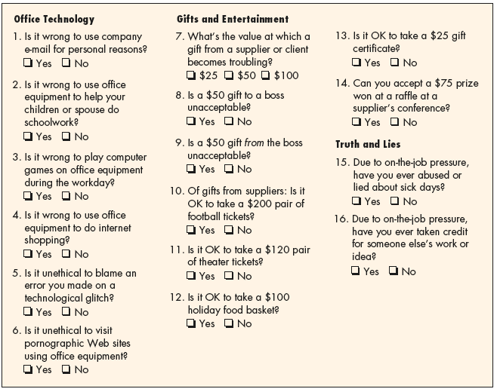
The Wall Street Journal Workplace-Ethics Quiz
Source: Wall Street Journal, October 21, 1999, pp. B1–B4; Ethics Officer Association, Belmont, MA; Ethics Leadership Group, Wilmette, IL; surveys sampled a cross-section of workers at large companies and nationwide.
Figure 14–1

Slide 5
What Is Ethics?
Etika adalah sebuah keputusan yang kita lakukan berdasarkan moral.
Kalau kita melakukan sesuatu tidak bermoral kita akan merasa malu dan penuh sesal karena kita sudah melakukan nilai yang tidak beretika.

Slide 6

Ethics and the Law
Hukum bukan pedoman terbaik didalam etika.

Slide 7
Ethics, Justice, and Fair Treatment
Perusahaan yang sudah melakukan Keadilan didalam tempat kerjanya berarti mereka sudah menanamkan nilai-nilai etika.
Distributive justice
Procedural Justice

Slide 8
Ethics, Public Policy and Employee Rights
Hukum etika yang dilakukan oleh kebijakan public demi menjaga hak karyawan.
UNALIENABLE RIGHTS
PUBLIC POLICY
EMPLOYEMENT RIGHTS

Slide 9
What Shapes Ethical Behavior at Work?
Individual factors
The boss’s influence
Ethics policies and codes
Aturan dan etika adalah suatu tanda bahwa perusahaan serius dalam etika.
The organization’s culture
Karakteristik nilai, tradisi, dan perilaku perusahaan yang dimiliki karyawannya lalu diterapkan didalam organisasi mereka.

Slide 10
Using Human Resorces management methods to promote ethics and fair treatment
Selection
Ethics training
Performance apprasial
Reward and Desciplinary system
Managing ethics compliance

Slide 11

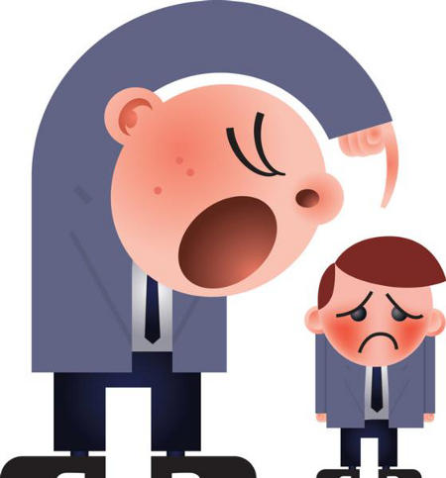
Mengelola Kedisiplinan & Privacy Karyawan
Keadilan dalam Mendisiplinkan
Bullying and Victimization
Beberapa atasan seringkali melakukan bullies, meneriaki, atau mengancam bawahannya
Tidak heran karyawan yang dilecehkan oleh atasannya seringkali memilih untuk keluar dari pekerjaan, kualitas pekerjaan dan kepuasan hidupnya rendah, tingkat stresnya tinggi, work withdrawal, dan terkadang menunjukkan deviansi lain, seperti mencuri dan sabotase
Berakar dari kebutuhan untuk bersikap adil (termasuk saat memutuskan sesuatu)
Dapat meningkatkan komitmen karyawan, kepuasan dengan organisasi dan perilaku lainnya dalam berorganisasi
Notes:
Work withdrawal : menunjukkan kalau dia kerja, namun tidak melakukan yang terbaik

Slide 12

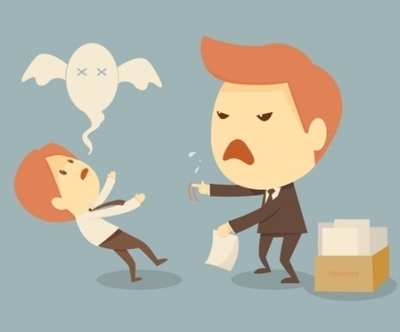
Bullying and Victimization
Definisi Bullying (Pemerintah AS)
Imbalance of power
Intent to cause harm
Repetition
Bentuk Bullying
Verbal
Social
Physical
Cyberbullying
Rentan terhadap bullying
Submissive victims
Provocative victims
Victims low in self-determination

Slide 13
Penyebab Perilaku Tidak Adil
Three supervisory actions influenced perceived fairness:
Libatkan karyawan dalam membuat keputusan
Pastikan semua karyawan terlibat dan memiliki pengaruh sehingga mengerti mengapa keputusan ini dibuat
Pastikan semua orang tahu standar apa yang akan dinilai dari dia

Slide 14

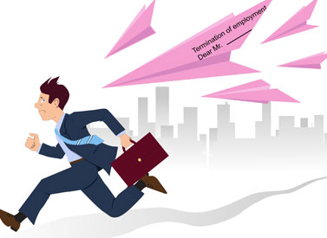

Dasar Keadilan dan Proses Pendisiplinan
Rules and Regulations
Progressive Penalties
Formal Disciplinary Appeals Processes
Pencurian, Perusakan properti perusahaan, ‘minum’ saat bekerja, pembangkangan
Kinerja buruk tidak diterima
Alkohol dan obat-obatan tidak ada tempat saat bekerja
Sudah dikatakan saat memperkerjakan dan tertulis dalam handbook
Tingkatan hukuman biasanya dari peringatan oral – peringatan tulisan
Contoh step proses prosedur banding FedEx
Management review
Officer complaint
Executive appeals review

Slide 15
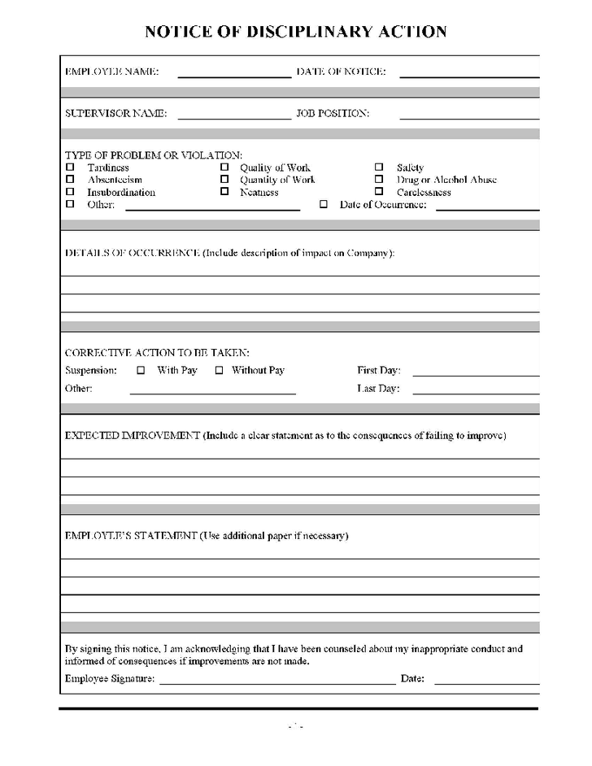
Progressive Penalties

Slide 16
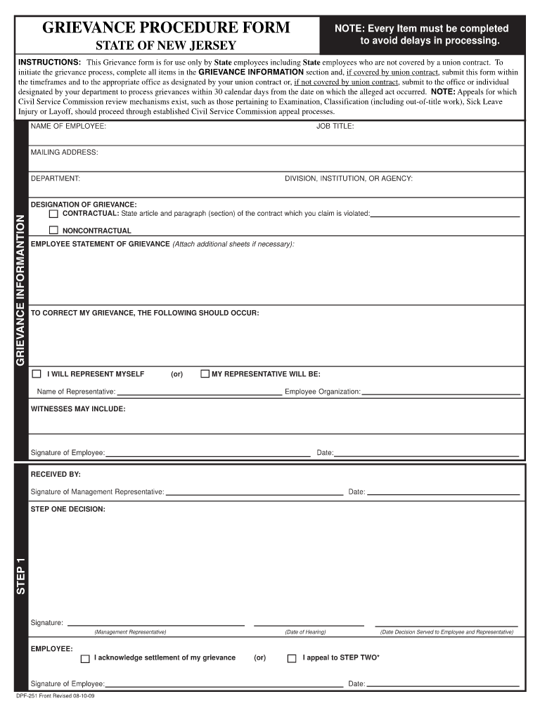
Formal Disciplinary Appeals Processes

Slide 17
Disiplin Tanpa Hukuman
(nonpunitive discipline)
Mengeluarkan peringatan lisan
Selama 6 minggu muncul insiden lain, lalu mengeluarkan peringatan tertulis resmi, salinannya diletakkan di berkas personil karyawan (Lewatkan tahap ini jika kasusnya adalah perilaku krimial)
Berikan bayaran, 1 hari “buat keputusan untuk pergi”
Jika tidak ada insiden lebih lanjut dalam setahun ke depan atau lebih, bersihkan the 1-day paid suspension dari berkas karyawan

Slide 18

Privacy Karyawan
4 Tipe Pelanggaran Privacy Karyawan
Intrusion, publication of private matters, disclosure of medical record, and appropriation of an employee’s name or likeness for commercial purposes.
Employee Monitoring
Biometrics
(Fingerprints / Iris Scans)
Restriction
ECPA & common-law protections

Slide 19

Mengelola Pemecatan
Termination at Will and Wrongful Discharge
Grounds for Dismissal
Termination at will berarti tanpa kontrak (pemberi kerja atau karyawan dapat mengakhiri hubungan kerja)
Wrongful Discharge
Unsatisfactory performance
Misconduct
Lack of qualifications
Changed requirements of the job
Pengecualian peraturan perundang-undangan
Pengecualian common-law
Pengecualian kebijakan publik

Slide 20
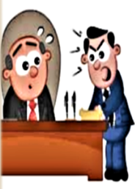
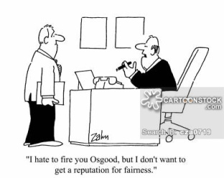

Insubordination
Security Measures
Grounds for Dismissal
Mengabaikan otoritas atasan
Tidak taat atau menolai atasan di depan oranglain
Mengkritik atasan di depan publik
Terang-terangan mengabaikan instruksi
Mengabaikan komando dari atasan
Berupaya menghancurkan kepemimpinan atasan, etc
Menggunakan daftar periksa untuk memastikan bahwa karyawan yang diberhentikan mengembalikan seluruh kunci dan properti perusahan
Fairness in Dismissals
memberikan penjelasan mengapa dan bagaimana,
mengatur prosedur resmi dan proses banding yang netral,
siapa yang benar-benar does the dismissing

Slide 21
Avoiding Wrongful Discharge Suits
Membuat kebijakan kerja termasuk prosedur penyampaian keluhan yang membantu karyawan merasa bahwa Anda memperlakukan mereka secara adil
Meninjau dan menyempurnakan semua pekerjaan yang berhubungan dengan kebijakan, prosedur, dan dokumen untuk membatasi tantangan
Pastikan Anda berkomunikasi dengan jelas harapan pekerjaan karyawan

Slide 22
Personal Supervisory Liability
Memahami hukum federal, daerah terkait dan undang-undang lokal
Mengikuti kebijakan perusahaan dan prosedur
Konsisten dalam penerapan aturan
Tidak menambah kesulitan secara emosional
Tidak bertindak dalam kemarahan
Memanfaatkan Departemen Sumber Daya Manusia untuk mendapatkan nasehat

Slide 23
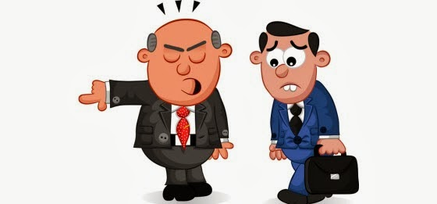


The Termination Interview
Rencanakan wawancara dengan hati-hati
Get to the point
Deskripsikan situasinya
Dengarkan
Meninjau ulang semua elemen dari pesangonnya
Identifikasi tahao selanjutnya
Outplacement Counseling
Exit Interview
Sebuah proses resmi untuk melatih dan melakukan konseling karyawan yang diberhentikan dalam teknik-teknik penilaian diri dan securing posisi baru
Biasanya dilakukan untuk mewawancarai karyawan yang mengundurkan diri dengan berbagai alasan
Biasanya dilakukan oleh HR professional

Slide 24


Layoffs, Downsizing, and the Plant Closing Law
Layoff biasanya tidak permanen dan memberikan waktu istirahat bagi karyawan terpilih dengan harapan mereka akan datang kembali untuk bekerja
Downsizing biasanya memberhentikan secara permanen dengan proporsi karyawan yang cukup besar dalam sebuah upaya untuk meningkatkan produktivitas dan daya saing

Slide 25

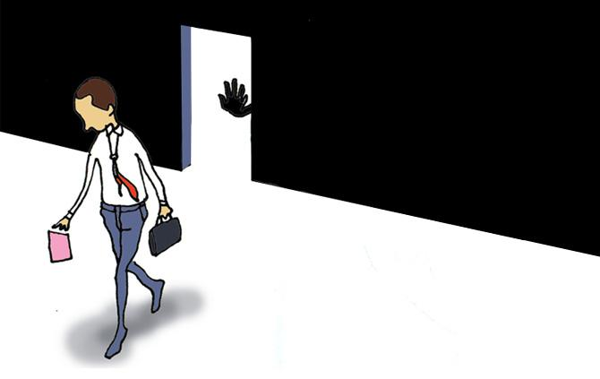
Layoff Process
Preparing for Layoffs
Bumping/Layoff Procedure
Senioritas biasanya menjadi penentu yang akan bekerja
Senioritas dapat memberikan jalan untuk prestasi dan kemampuan, tetapi biasanya hanya ketika karyawan senior tidak memenuhi syarat untuk pekerjaan tertentu
Senioritas biasanya didasarkan pada saat karyawan bergabung dalam organisasi bukan saat ia mengambil pekerjaan tertentu
Identifikasi objektifitas dan kendala
Membentuk tim perampingan
Mengatasi masalah-masalah hukum
Rencanakan tindakan pasca-implementasi
Mengatasi masalah keamanan
Mencoba untuk tetap informatif
Pastikan penilaian up-to-date
Identifikasi kinerja tertinggi dan yakinkan mereka bekerja di perusahaan nantinya
Memiliki pemimpin yang berkomitmen untuk perputaran perusahaan

Slide 26
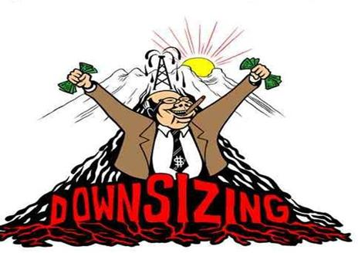

Adjusting to Downsizing and Mergers
Layoff and Downsizing Alternative
Layoff and Downsizing Alternative
Menghindari kekuasaan dan dominasi
Menghindari perilaku menang-kalah
Menjaga perasaan positif tentang perusahaan yang diperbesar sebanyak mungkin
Ingat bahwa organisasi Anda memperlakukan kelompok dengan baik
Mencari sukarelawan yang tertarik dalam bekerja paruh waktu, menggunakan pengurangan, dan bekerjasama dengan pemberi kerja lokal mengenai penarikan kembali secara permanen maupun sementara

